Slide 1
Администрация города Томска
Департамент образования
МУНИЦИПАЛЬНОЕ АВТОНОМНОЕ ДОШКОЛЬНОЕ ОБРАЗОВАТЕЛЬНОЕ
УЧРЕЖДЕНИЕ ДЕТСКИЙ САД № 39 г. ТОМСК
634021, город Томск, ул. Алтайская 128, телефон 45-06-40
Лексическая тема «Весна»
Учитель –логопед:
Савинцева Алёна
Сергеевна

Slide 2
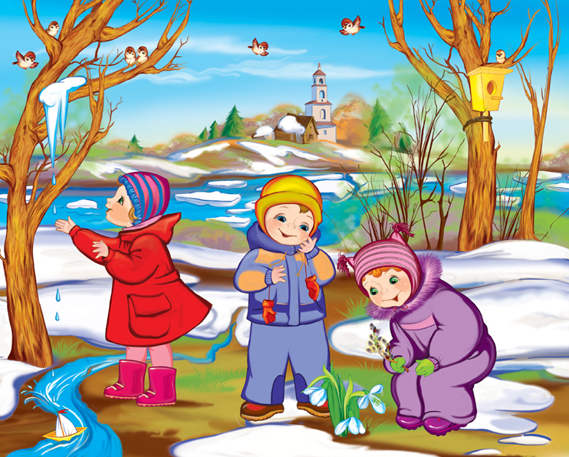
Тает снежок,
Ожил лужок.
День прибывает,
Когда это бывает?

Slide 3
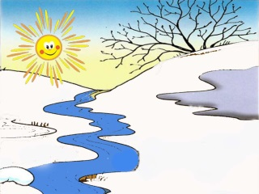
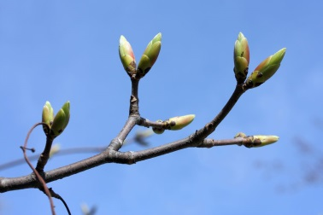
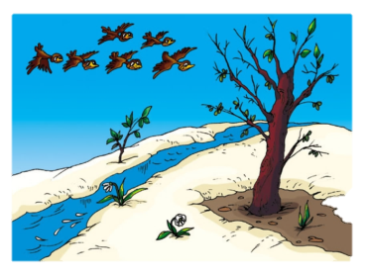
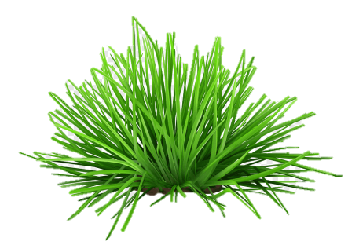
Приметы весны
Тает …
Бегут…
Набухают…
Прилетают…
Зеленеет…

Slide 4
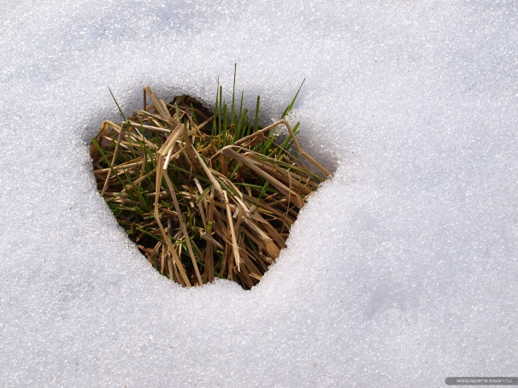
Назови ласково
(проталина, ручеек)

Slide 5
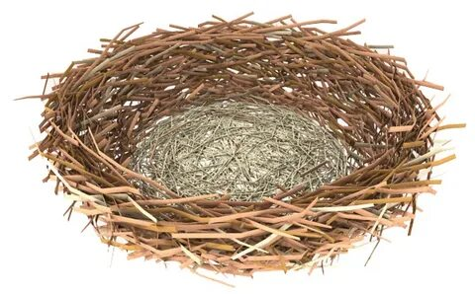
Назови ласково
(гнездо, лист)

Slide 6
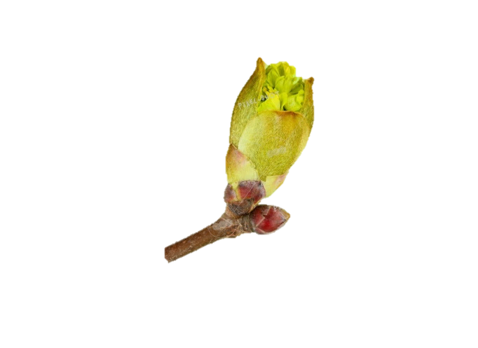
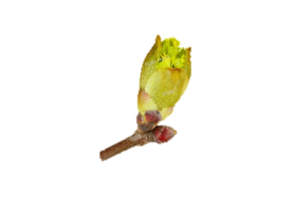
Назови ласково
(солнце, почка)

Slide 7
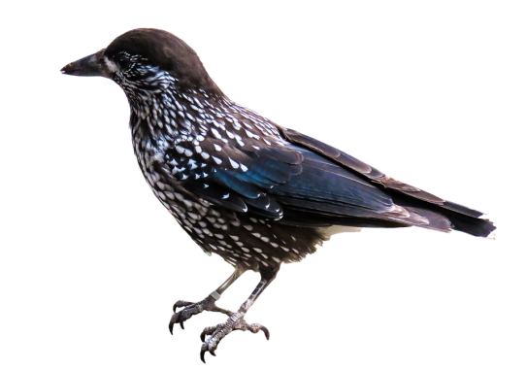
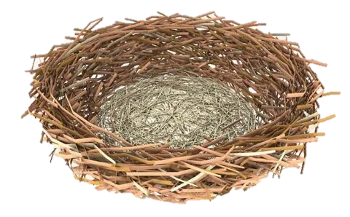
Посчитай (нажимаем 5 раз).
(скворец, гнездо)

Slide 8
Посчитай (нажимаем 5 раз).
(ручеек, лист)

Slide 9
Посчитай (нажимаем 5 раз).
(скворечник, подснежник)

Slide 10
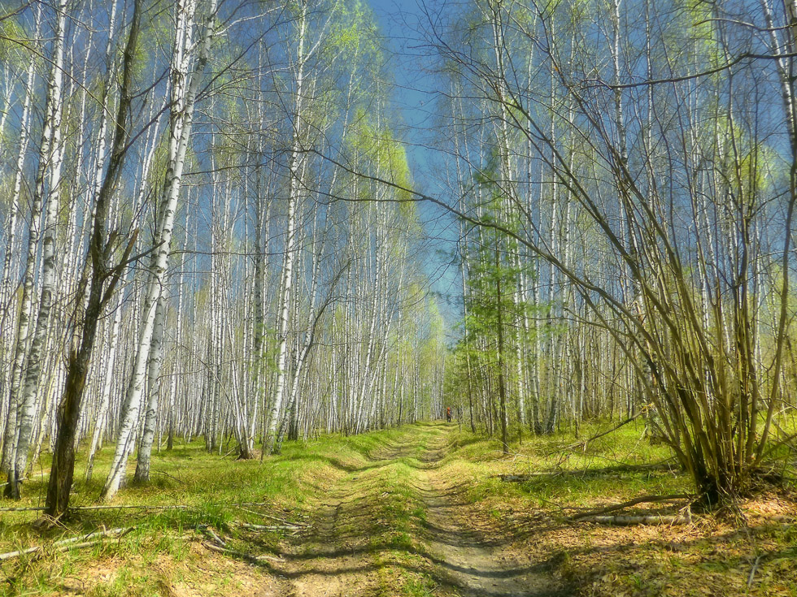
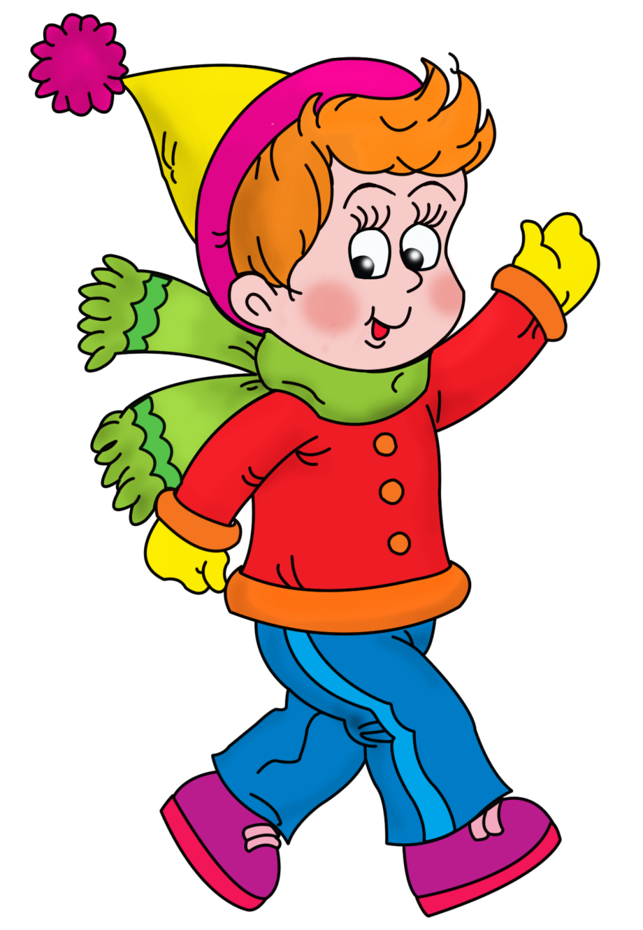
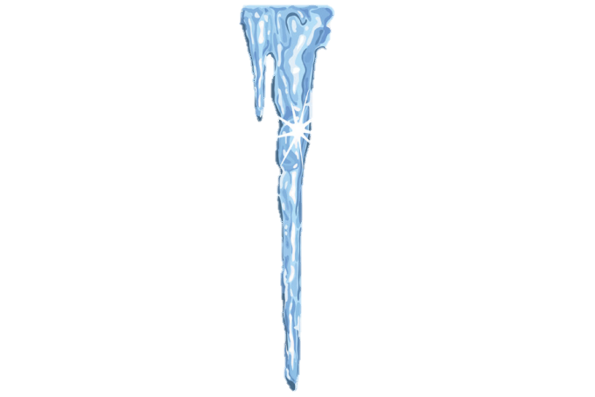
Нажми на картинку, чтобы она стала большой

Slide 11
Нажми на картинку, чтобы она стала большой

Slide 12
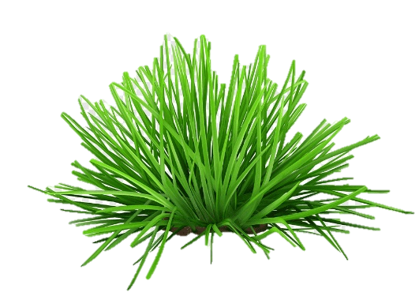
Нажми на картинку, чтобы она стала большой

Slide 13
Нажми на картинку, чтобы она стала большой

Slide 14
Один-много

Slide 15
Один-много

Slide 16
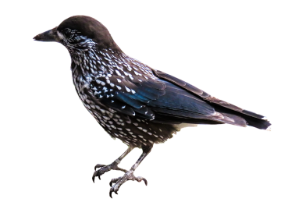
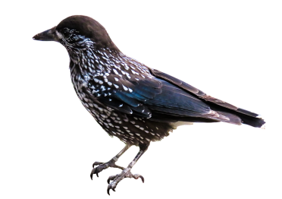
Один-много

Slide 17
Определи количество слогов
3 слога
РУ
ЧЕ
ЕК

Slide 18
Определи количество слогов
3 слога
СКВО
РЕЧ
НИК

Slide 19
Определи количество слогов
1 слог
ЛИСТ

Slide 20
Определи количество слогов
2 слога
ГНЕ
ЗДО

Slide 21
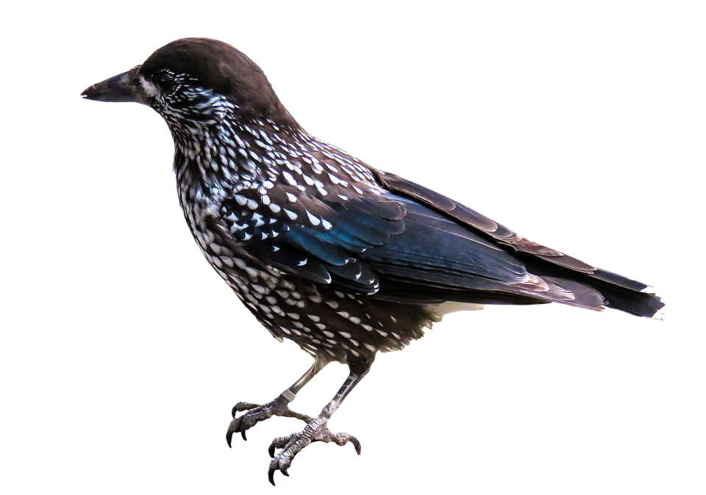
Определи количество слогов
2 слога
СКВО
РЕЦ

Slide 22
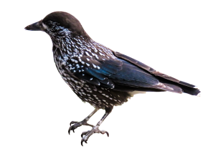
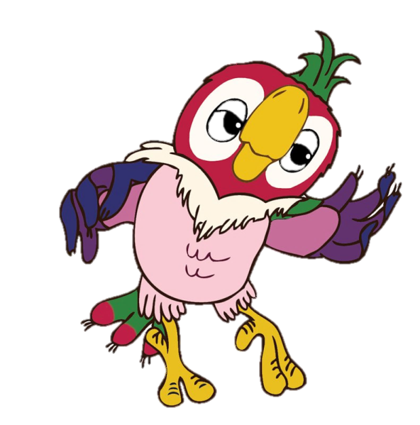
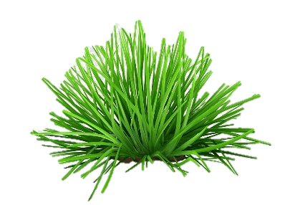
Жадина

Slide 23
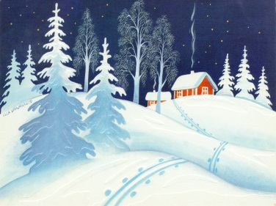
«Скажи наоборот»
Зимой снег чистый, а весной…
Зимой дни холодные, а весной…

Slide 24
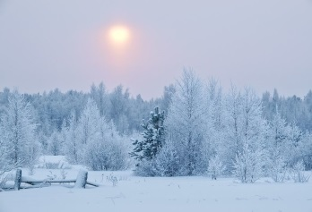
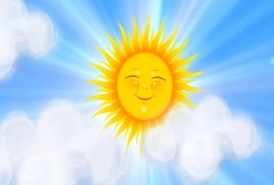
«Скажи наоборот»
Зимой солнце тусклое, а весной…
Зимой погода часто пасмурная, а весной…

Slide 25
Какая картинка лишняя?

Slide 26
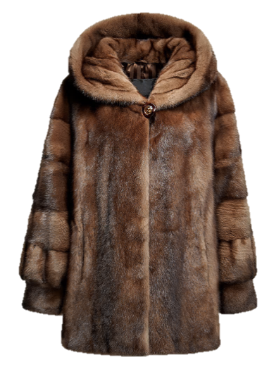
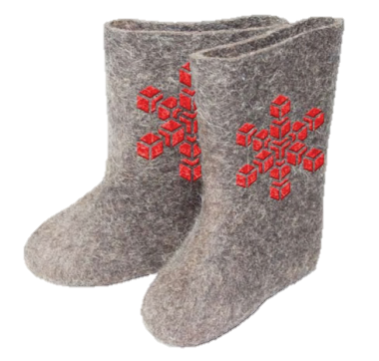
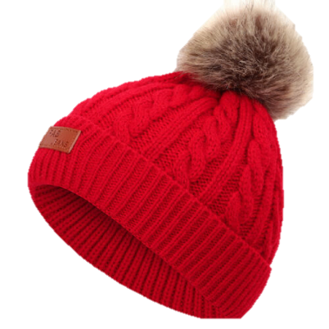
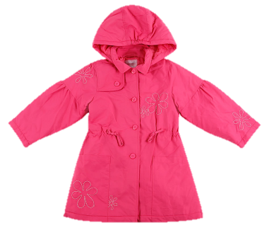
Какая картинка лишняя?

